Slide 1
Account 类视图
Dict { ‘code’ : { [ List ] } }
TradeDate 类视图 pd.Series
Date
交易起始日 Start
交易结束日 End
股票代码 | 购买日期 | 购买价格 | 购买数量 | 交易方向 | 持仓时间 | 盈亏比例 | 现价
Code | Date | Ori_Price | Amount | Tradeside | Inposition_ day | Rate | Curr_Price
当前日期：2018-01-01 账户余额：1000000 负债数量：0
Market 类视图
Dict { ‘日期’ : { [ pd.DataFrame ] } }
OPEN | HIGH | LOW | CLOSE | … | … | … | CODE

Slide 2
Strategy 类视图
交易指令
止损指令
OPEN | HIGH | LOW | CLOSE | … | … | … | CODE

Slide 3
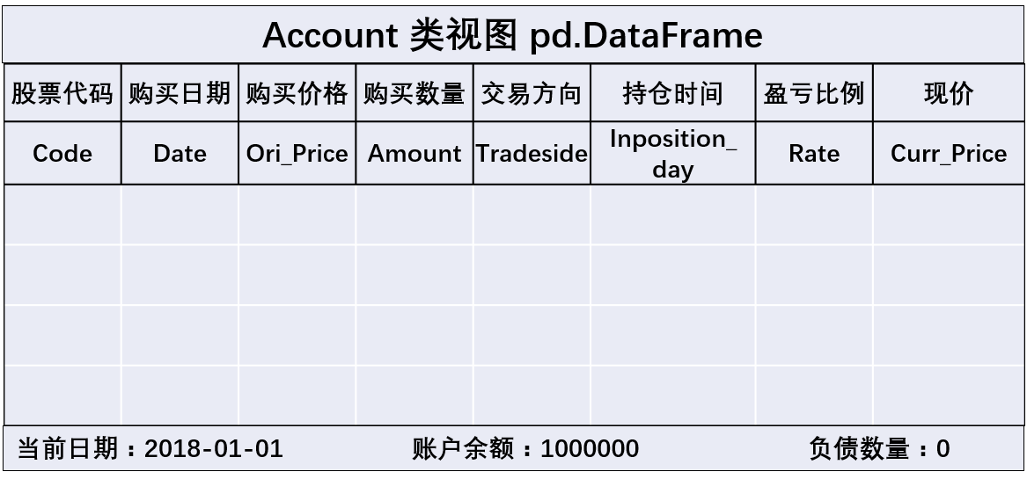
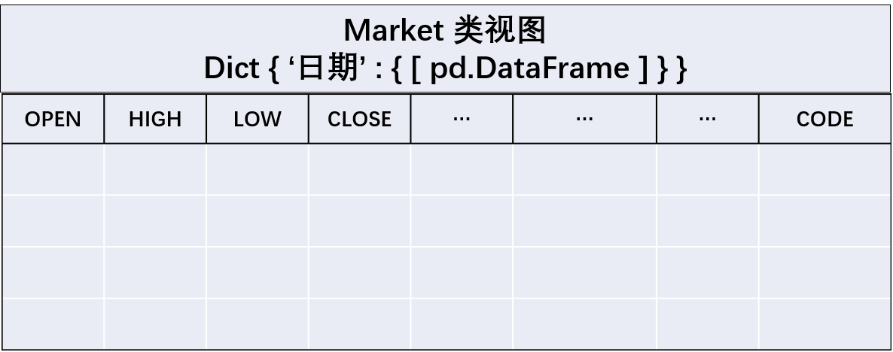
向Account下达指令
TradeDate 类视图 pd.Series
Date
交易起始日 Start
交易结束日 End
Strategy 类视图
交易指令
止损指令
…
更新日期数据
每日从Market
更新持仓数据
接收Market数据

